Slide 1
Pressespiegel 2017 (Juli bis Dezember )
Landesinnung Bau

Slide 2
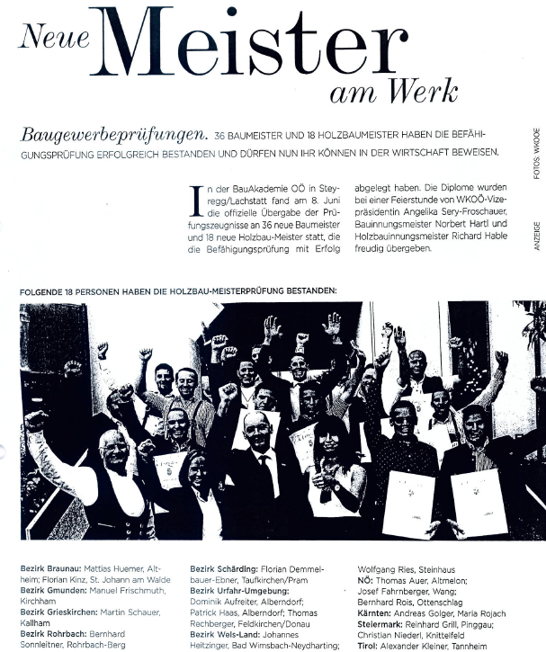
moments – 3. Juli 2017

Slide 3
OÖ Nachrichten – 4. Juli 2017

Slide 4
Die Presse – 1./2. Juli 2017

Slide 5
OÖ Nachrichten – 6. Juli 2017

Slide 6
OÖ Nachrichten – 8. Juli 2017

Slide 7
Neues Volksblatt – 8. Juli 2017

Slide 8
Hallo OÖ – Juli 2017

Slide 9
OÖ Wirtschaft – 14. Juli 2017

Slide 10
OÖ Wirtschaft – 14. Juli 2017

Slide 11
OÖ Wirtschaft – 14. Juli 2017

Slide 12
OÖ Nachrichten – 12. Juli 2017

Slide 13
Österreichisch Bauzeitung – 21. Juli 2017

Slide 14
Hallo Österreich – 8. Juli 2017

